Slide 1
UDRUGA GLAS PODUZETNIKA
Efekt smanjenja stope PDV-a
na 13% za frizerske usluge

Slide 2
Sažetak analize prema realističnom scenariju
Rast od 154% frizerskih salona koji kroz 5 godina ulaze u sustav PDV-a
Ukupni porast od 1.250 novozaposlenih u periodu od 5 godina
Ukupni porast od 37,4 miliona kuna prihoda PDV-a od potrošnje osobnog dohotka novozaposlenih u periodu od 5 godina
Direktni sumarnim efektom možemo očekivati ukupni dodatni prihod od 18 miliona kuna od uplate PDV-a od salona i novozaposlenih u periodu od 5 godina
Povrh navedenog možemo očekivati dodatni prihod od 4 miliona kuna od uplate doprinosa novozaposlenih u periodu od 5 godina
Prema realističnom scenariju možemo očekivati ukupni dodatni prihod od 22 miliona kuna od kumulativnih efekata u periodu od 5 godina

Slide 3
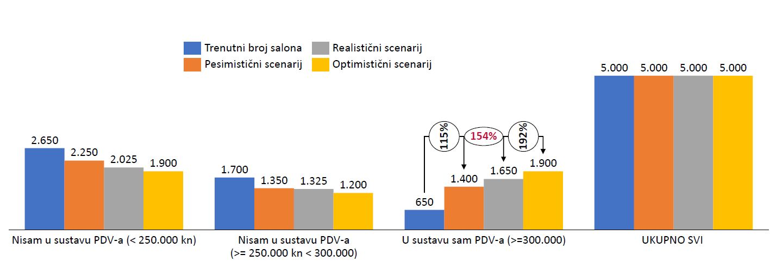
Struktura frizerskih salona prema prihodima za ulazak u sustav PDV-a
Prema realističnom scenariju imamo rast od 154% frizerskih salona unutar 5 godina koji ulaze u sustav PDV-a!

Slide 4
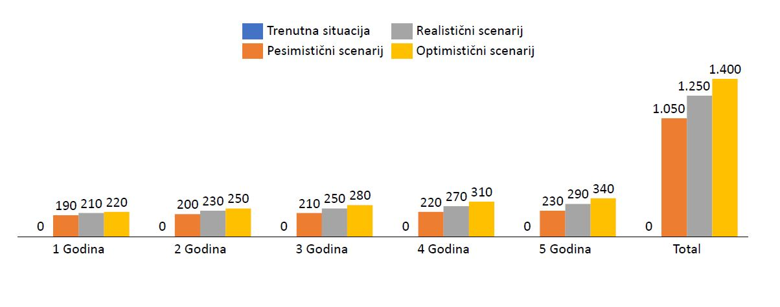
Povećanje broja zaposlenika po godinama
Prema Realističnom scenariju možemo očekivati ukupni porast od 1.250 novo zaposlenih u periodu od 5 godina!

Slide 5
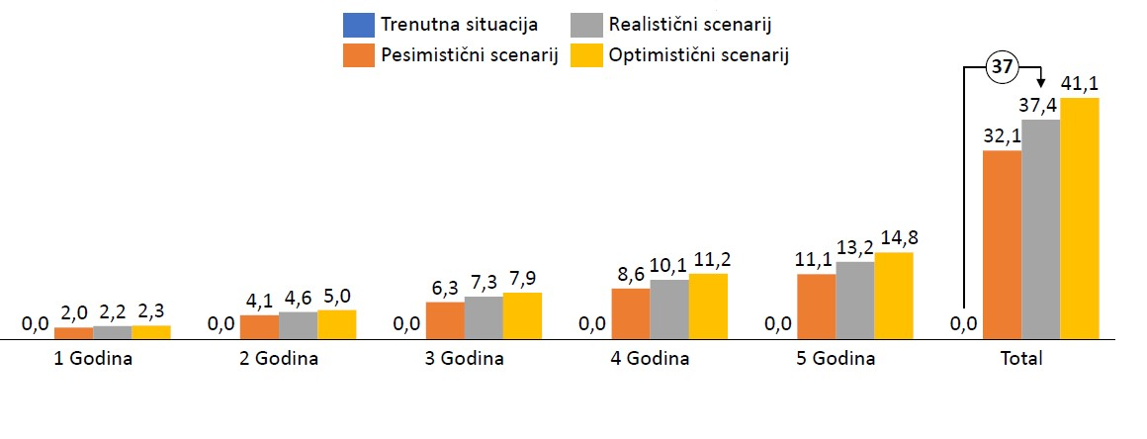
Prihod PDV-a kroz potrošnju osobnog dohodka novozaposlenih
Prema Realističnom scenariju možemo očekivati ukupni porast od 37,4 miliona kuna od novo zaposlenih u periodu od 5 godina!
*Prikazane brojke su izražene u milionima kuna

Slide 6
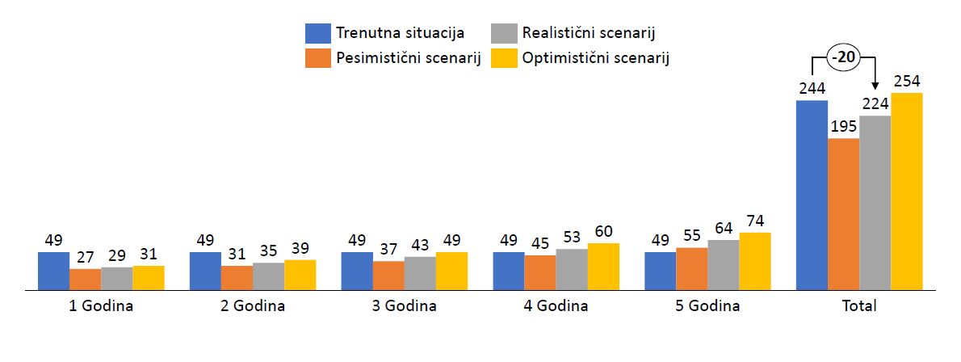
Prihod od PDV-a kroz uplate frizerskih salona
Prema Realističnom scenariju možemo očekivati ukupni prihod od 224 miliona kuna od uplate PDV-a u periodu od 5 godina što čini negativni efekt od -20 miliona kuna!
*Prikazane brojke su izražene u milionima kuna

Slide 7
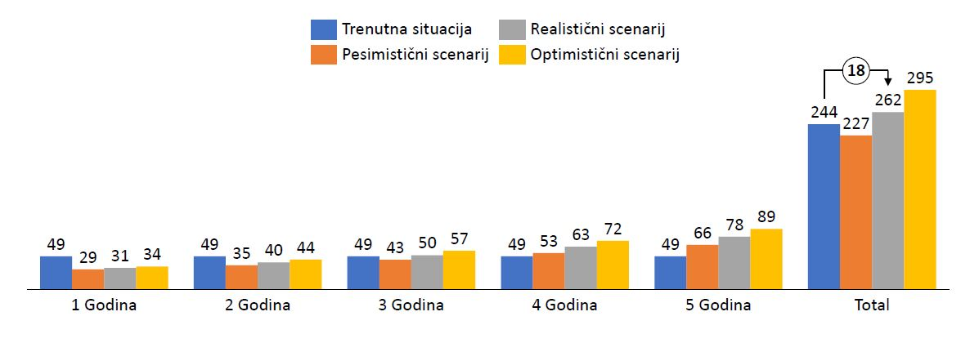
Sumarni prihod kroz PDV od uplate frizerskih salona i potrošnje novozaposlenih
Prema Realističnom scenariju možemo očekivati ukupni dodatni prihod od 18 miliona kuna od uplate PDV-a od salona i novozaposlenih u periodu od 5 godina!
*Prikazane brojke su izražene u milionima kuna

Slide 8
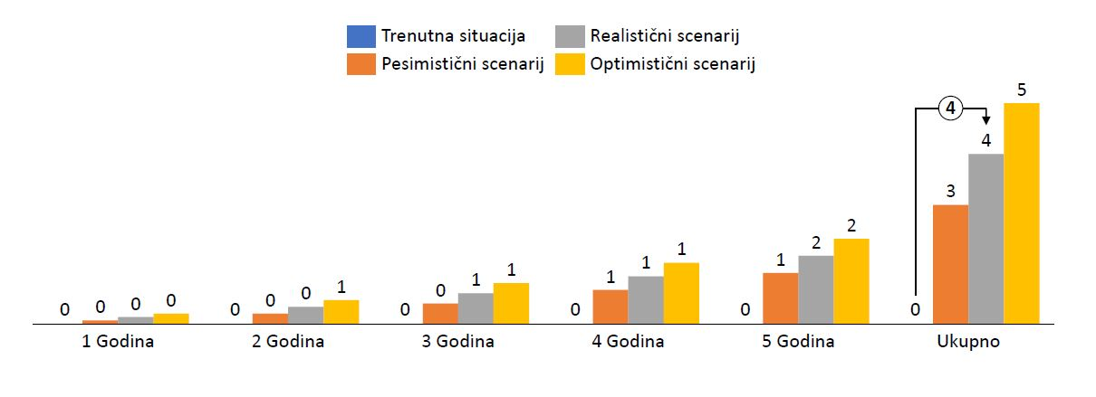
Prihod kroz uplatu doprinosa novozaposlenih
Prema Realističnom scenariju možemo očekivati ukupni dodatni prihod od 4 miliona kuna od uplate doprinosa novozaposlenih u periodu od 5 godina!
*Prikazane brojke su izražene u milionima kuna

Slide 9
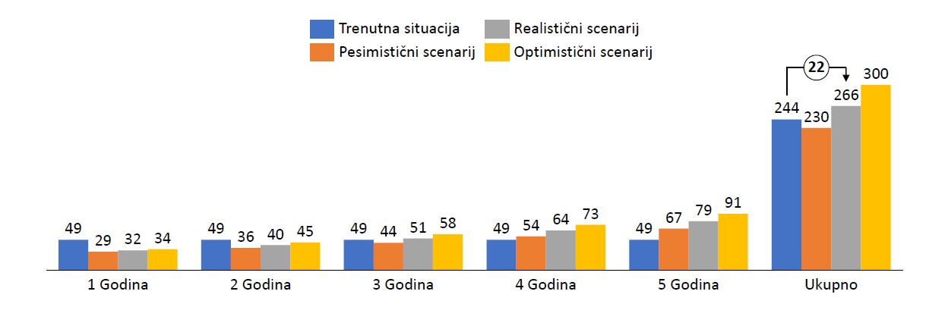
Prihod svih kumulativnih efekata
Prema Realističnom scenariju možemo očekivati ukupni dodatni prihod od 22 miliona kuna od kumulativnih efekata u periodu od 5 godina!
*Prikazane brojke su izražene u milionima kuna

